Slide 1

Presentación Portafolio Título
‘PacePet’
Ingeniería Informática
Escuela de Informática y Telecomunicaciones
Sede Puente Alto
2026

Slide 2
Thalia Alarcón
  Cargo: Product Manager
INTEGRANTES DEL PROYECTO
Vicente Pérez
  Cargo: Desarrollador Full Stack
Roberto Huaitro
  Cargo: Ingeniero DevOps

Slide 3
Descripción del Proyecto
Problemática
Cada vez se vuelve más difícil concentrarse al tener un dispositivo con distracciones altamente adictivas, combinado con alta disponibilidad.
Propuesta de solución
Una aplicación que motive al usuario a seguir una rutina, reduciendo su tiempo de pantalla.

Slide 4
Objetivo General
  Ofrecer una herramienta para construir rutinas más saludables en la era digital.
Objetivos Específicos
  Promover actividades saludables.
  Facilitar el cumplimiento de metas, mediante recordatorios y recompensas añadidas.

Slide 5
Alcances
Que hace el sistema:
  Envía recordatorios al usuario al horario establecido.
  Registra el progreso de cada usuario.
  Presenta una motivación extra al usuario, mediante una mascota que depende del cumplimiento de la rutina.
Qué no hace:
  No detecta si se cumplen las actividades, si tu meta es estudiar media hora cada día, la aplicación solo confirma que no se está utilizando el celular en ese tiempo.
  No está enfocado como un juego, donde el objetivo es que el usuario pase el mayor tiempo posible en la aplicación, cada usuario puede personalizar cuánto tiempo y actividades quiere realizar.

Slide 6
Usuarios
La aplicación no está enfocada en un grupo específico, pero algunos casos de uso pueden ser:
  Estudiantes de cualquier edad que quieren estudiar sin distracciones.
  Personas que quieren ejercitarse y necesitan seguir una rutina específica.
  Familias que necesitan mantener un registro de tareas del hogar compartido.
  Adultos mayores que necesitan recordar cuándo tomar sus medicinas.

Slide 7
Lista de Requerimientos
  Frontend mobile desarrollado utilizando un framework multiplataforma.
  Backend, REST API, administración de base datos, autenticación.
  Base de datos local con respaldo en la nube, permitiendo sesiones offline y conectividad con otros usuarios.
  Permisos del dispositivo (Notificaciones).
  Diseño de mascotas, fondos, etc.

Slide 8
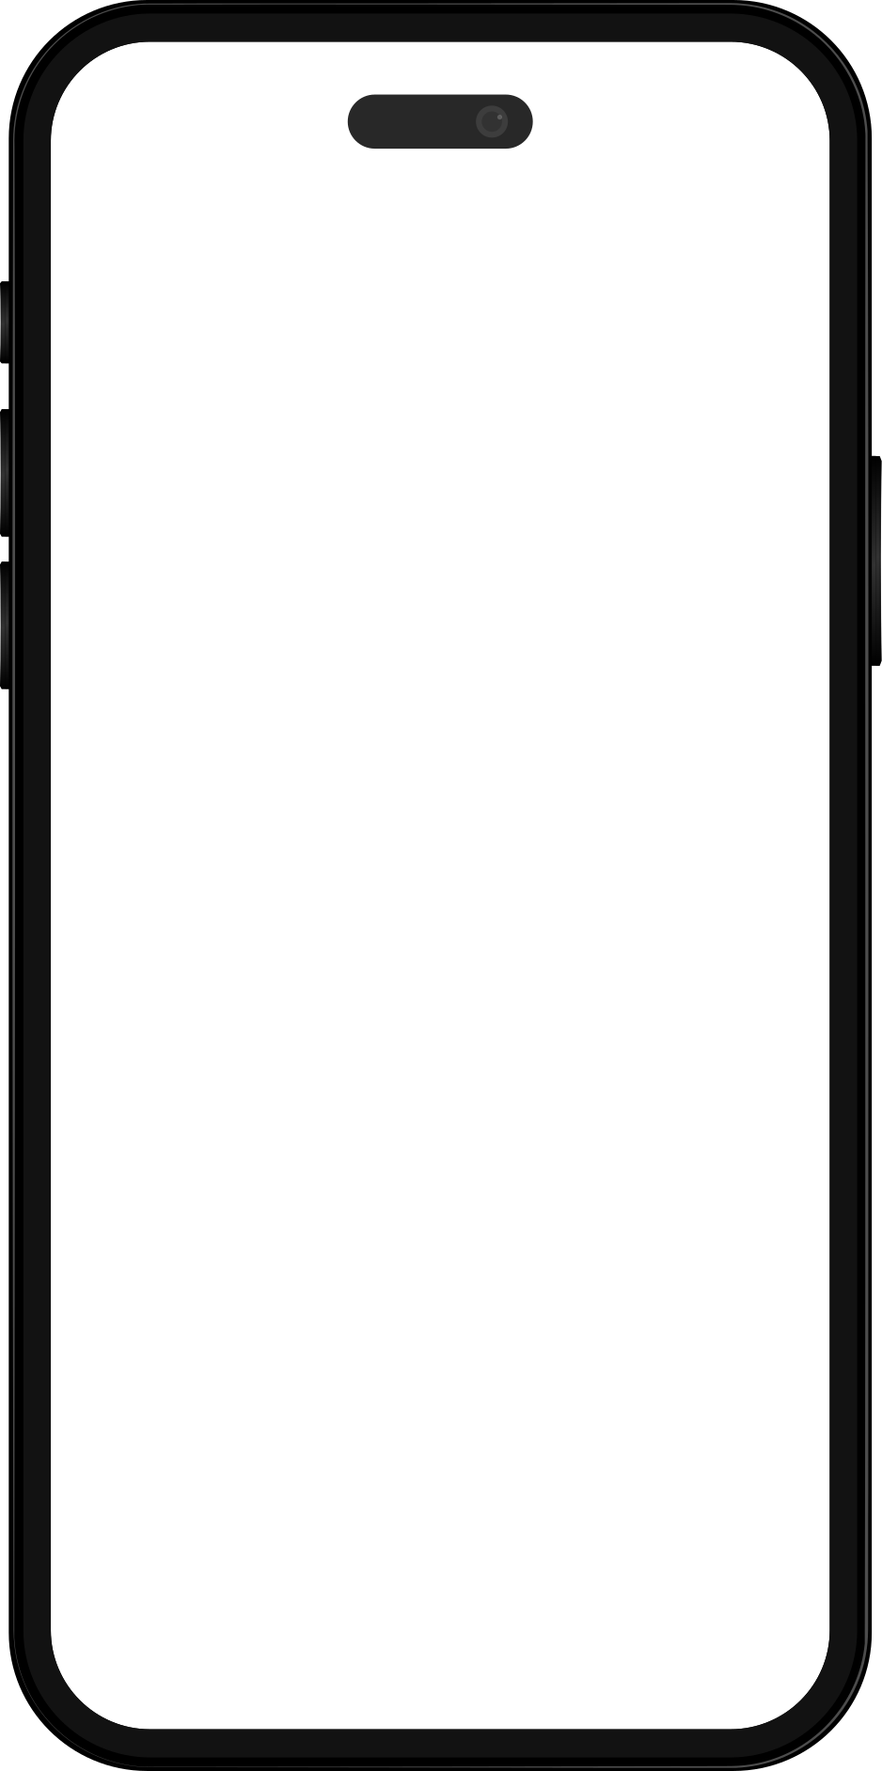
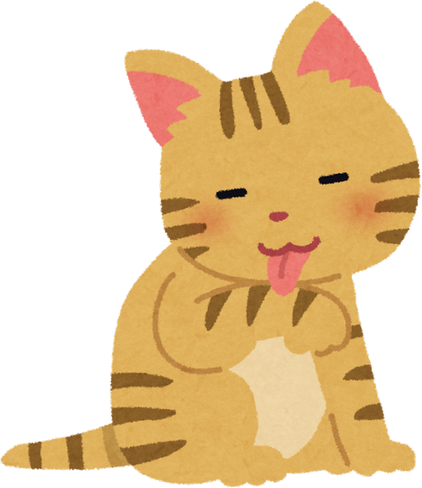

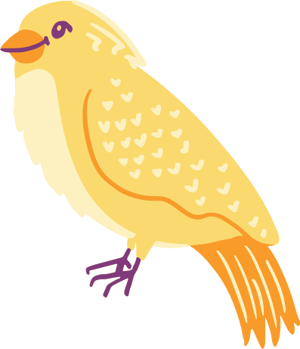








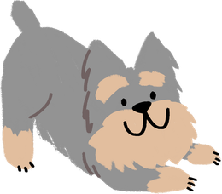







Actividades
Actividades temporales
Tiempo de estudio
(2/20 horas semanales)
Rutina de ejercicios
Trotar 15 minutos
Press banca
Curl de biceps
Temporal
Titulo
Actividades por tarea
Unidad
Rutina de ejercicios
Trotar 15 minutos
Press banca
Curl de biceps
Alternativa
Objetivo
00:29:37
Periodo
Compartir?
Home
Home
Home

Slide 9









Configuración
Perfil
Perfil
Frecuencia de notificaciones
Visibilidad
Modo concentración
[Tu nombre]
*Actividades visibles*
Nunca
Por Tarea
[Tu nombre]
Titulo
Actividades
Periodo
¿Visible?
Amigo 1
Actividad 1
Actividad 2
Actividad 3
Amiga 2
Tarea1
Tarea2
Tarea3
Emblemas
Amiga 3
Visibles
Actividades registradas: 3
Racha: 5 semanas
Disponibles
Compartir?
Home
Configuración
Home
Home

Slide 10



PacePet

Slide 11
Hitos Importantes
Hito | Fecha tope
Fase 1 | 07/09/2026
Fase 2 (Primera parte) | 30/09/2026
Fase 2 (Segunda parte) | 09/11/2026
Fase 3 | 01/12/2026

Slide 12
Costos por fase
COSTO HH POR ROL
Jefe de Proyecto | $ 2.856.000
Analista Programador | $ 2.800.000
Administrador BD | $ 2.184.000
TOTAL HH | $ 7.840.000
COSTO POR FASE
Fase de Planificación | $ 556.000
Fase de Análisis y Diseño | $ 740.000
Fase de Desarrollo | $ 3.172.000
Fase de QA | $ 1.516.000
Fase de Implementación y Cierre | $ 1.856.000
TOTAL HH FASES | $ 7.840.000

Slide 13
Tecnologías del desarrollo
Aplicación móvil desarrollada en Dart con el framework de Flutter, multiplataforma para Android e IOS.
Base de datos principal PostgreSQL, con SQLite para caché y sesiones temporales.
Almacenamiento local implementado en el dispositivo con posterior sincronización de datos.
Notificaciones push mediante Firebase Cloud Messaging.
Empaquetación de aplicación en Docker con despliegue sobre VPS, integración continua mediante GitHub Actions.
Control de versiones en GitHub.

Slide 14
Conclusión
El desarrollo de esta aplicación nos permitió aplicar los conocimientos obtenidos en el transcurso de la carrera, además de obtener nuevas habilidades, por lo que consideramos que es una buena representación de estos cuatro años de aprendizaje.
Con respecto a la aplicación en sí, consideramos que es una herramienta cuya utilidad sólo se ve limitada por la creatividad del usuario y a pesar de ser una idea simple, tiene el potencial de ofrecer mucho valor para ellos.

